Slide 1
Презентация семьи Семеновых
«Отдых на природе».

Slide 2
Вместе с папой на рыбалку В выходные я поехал. Было солнечно и жарко, Много радости и смеха.
На лужайке возле речки Я игрался в дикаря. Пропустил, как без подсечки Папа вынул пескаря.

Slide 3
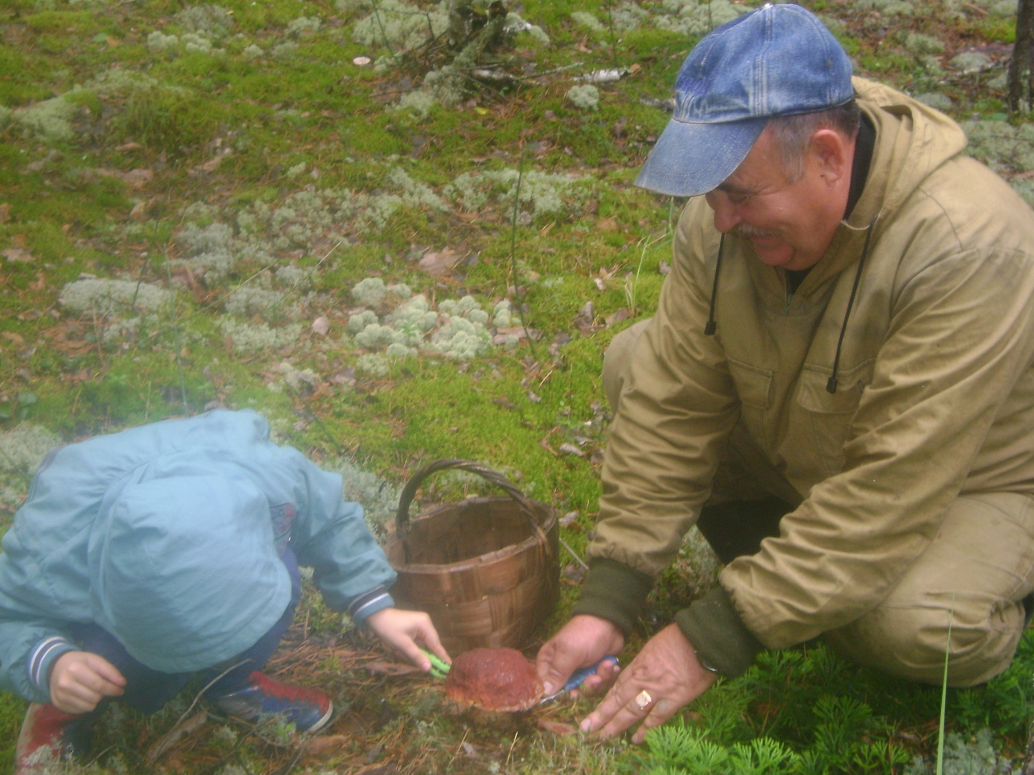

Slide 4
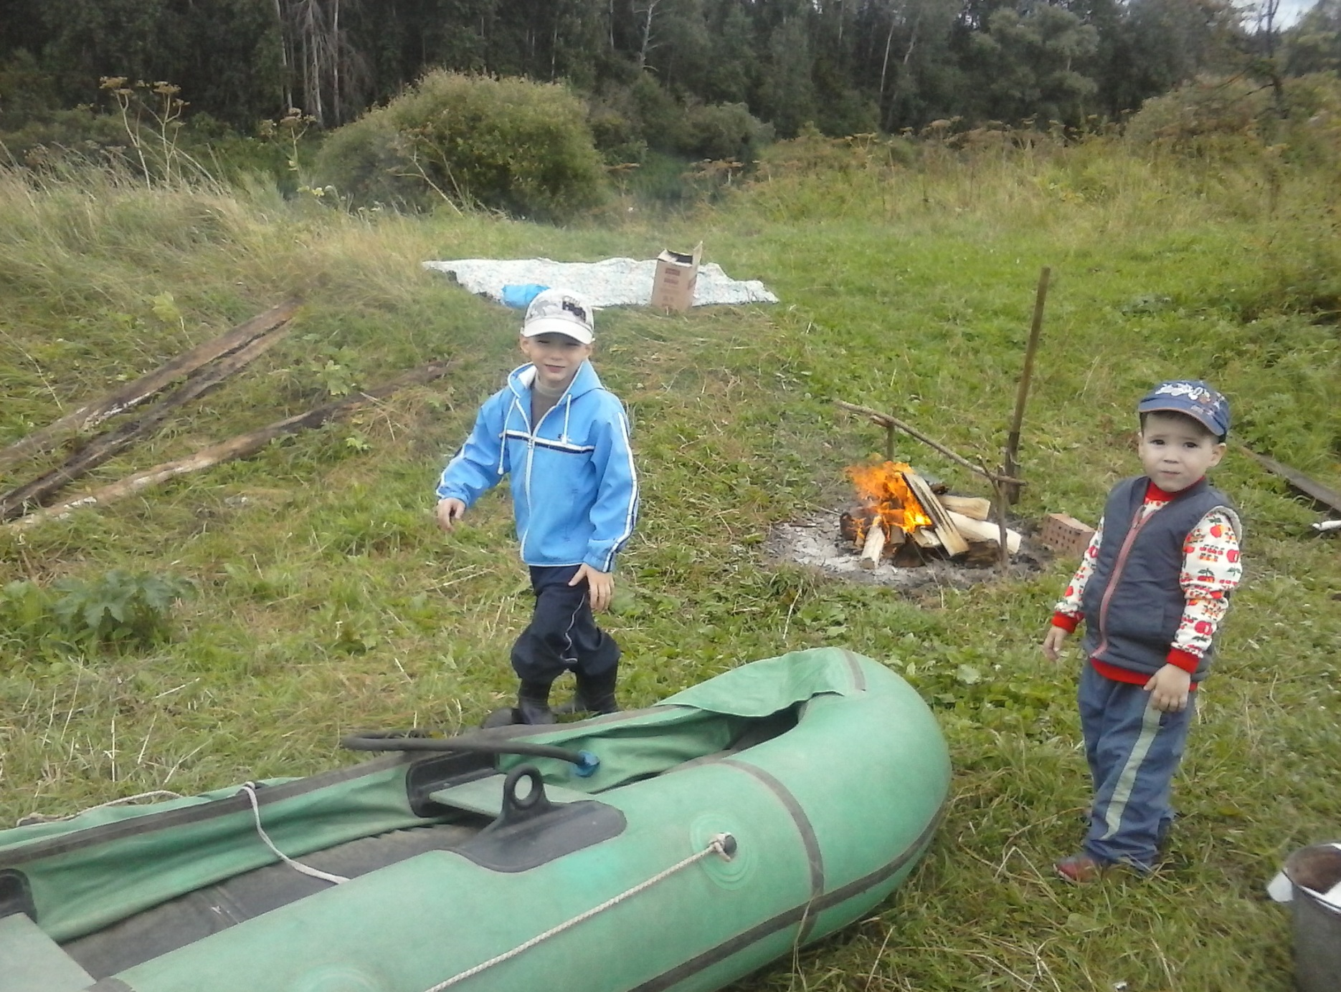

Slide 5
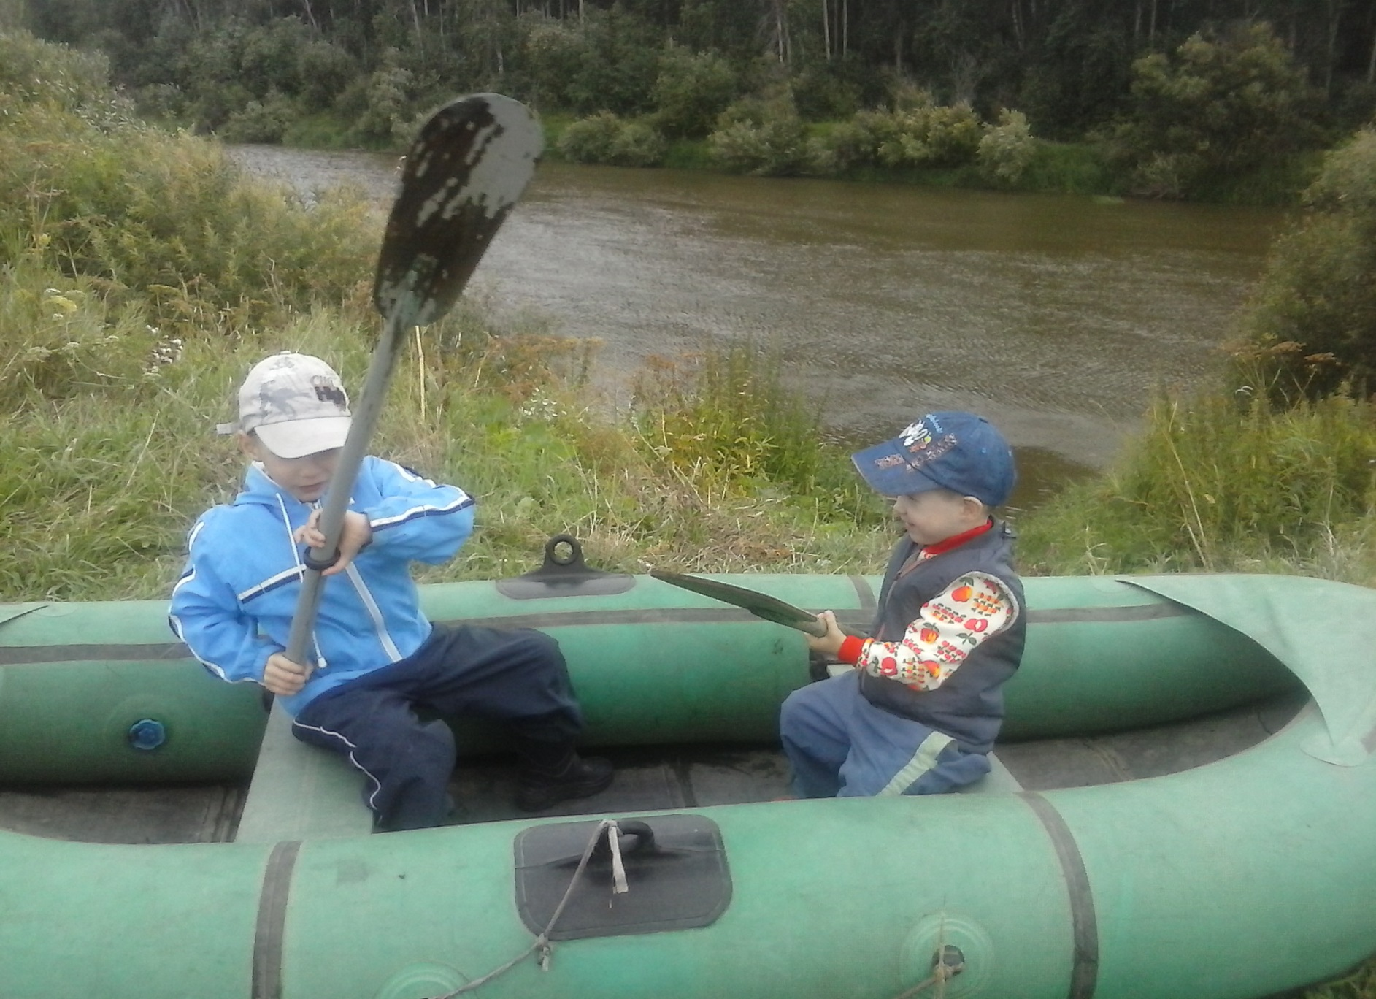

Slide 6
